Slide 1
ОГЭ-2022 по русскому языку
Задания и требования

Slide 2
Изменения в КИМ ОГЭ-2022
Отсутствуют изменения структуры и содержания КИМ ОГЭ-2022 в сравнении с КИМ ОГЭ-2021 и КИМ ОГЭ-2020

Slide 3
На что обратить внимание
Время
Дополнительное оборудование
Первичный балл
Содержательные разделы предмета
Задания

Slide 4
Время выполнения работы
3 часа 55 минут (235 минут)
Для учеников с ОВЗ, детей-инвалидов и инвалидов – 5 часов 25 минут(325 минут)

Slide 5
Дополнительное оборудование
Орфографический словарь
  Организатор в аудитории выдаст его по требованию

Slide 6
Первичный балл
Максимальный первичный балл – 33

Slide 7
Содержательные разделы
Разделы | Кол-во заданий
Речь. Слушание. Изложение | 1
Речь. Чтение. Адекватное понимание письменной речи | 1
Выразительность русской речи | 1
Орфография | 1
Лексика | 1

Slide 8
Содержательные разделы
Разделы | Кол-во заданий
Синтаксис | 2
Пунктуация | 1
Речь. Письмо. Создание текста в соответствии с заданной темой | 1
Практическая грамотность и фактическая точность речи | Части 1, 3 (в целом)

Slide 9
Задания
Экзаменационная работа содержит 9 заданий
№ 1 – Часть 1. Сжатое изложение
  Максимальное количество баллов – 7
№ 2-8 – Часть 2. Задания с кратким ответом
  Максимальное количество баллов – 7
№ 9 – Часть 3. Сочинение-рассуждение
  Максимальное количество баллов – 9

Slide 10


Модель проведения сжатого изложения
№ | Работа организатора | Действия учеников | Примерное время
1 | Поставить аудиозапись первый раз | Прослушивают исходный текст. Во время чтения текста ученики делают записи в черновике | 3–4 минуты
2 | Дать время на осмысление текста | Работают с черновиками | 5–6 минут
3 | Поставить аудиозапись второй раз | Прослушивают исходный текст. Во время чтения текста ученики делают записи в черновике | 3–4 минуты

Slide 11
Модель проведения сжатого изложения
№ | Работа организатора | Действия учеников | Примерное время
4 | Выключить запись. Сообщить о начале написания изложения и возможности пользоваться словарем
5 |  | Пишут сжатое изложение

Slide 12
Изложение
Ученикам могут дать прослушать тексты разных жанров:
путевые заметки;
записки;
очерк;
рецензия;
дневник;
другое.

Slide 13
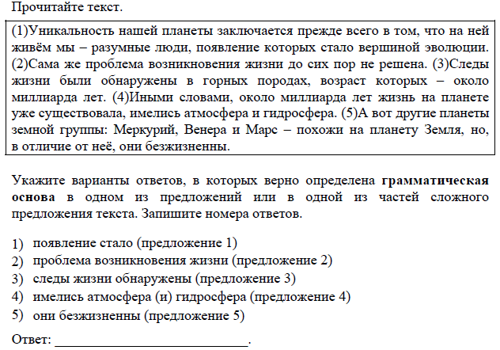
Задание №2. Синтаксический анализ
Это задание заменило прежние задания КИМ-2019 № 8 и №11

Slide 14
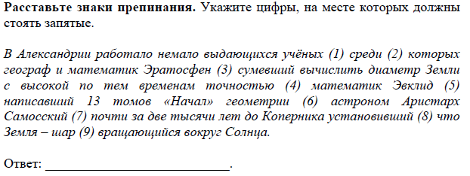
Задание №3. Пунктуационный анализ
Это задание заменило прежние задания
КИМ-2019 № 9,10,12-14

Slide 15
Сравнение КИМ-2022 с КИМ-2019
Задания, которые поменяли нумерацию:
Сократили в тестовой части задания на синтаксис и пунктуацию
2022, 2021 и 2020 гг. | 2019 г.
4 задание | 7 задание
6 задание | 2 задание
7 задание | 3 задание
8 задание | 6 задание

